Slide 1

Makroekonomické prostředí a jeho vliv na manažerské rozhodování
Michal Tvrdoň
Katedra ekonomie a veřejné správy

Slide 2
Úvod
Ekonomická teorie a její využitelnost v praxi při manažerském rozhodování => přenesení principů ekonomie do prostředí řízení podniků => aplikovaná ekonomie v podobě manažerské ekonomie
Jedná se tedy o zakomponování ekonomické teorie do podnikatelské praxe za účelem dosažení racionálního rozhodování manažerů
Ekonomické myšlení jako předpoklad úspěšného řízení firmy
Notes:
csvukrs

Slide 3
Mikroekonomická část předmětu se věnovala zejména
Marginální analýza, náklady obětovaných příležitostí, rozhodování při omezených zdrojích
Trh: nabídka, poptávka, rovnováha, tržní selhání, elasticita
Rozhodování spotřebitele na základě ekonomické analýzy
Cenová analýza nákladů firmy
Manažerské rozhodování v prostředí konkurence, monopolu a oligopolu
Vliv makroekonomických faktorů na manažerské rozhodování, zejména ve vztahu k EU
ROZDÍL?
Manažeři v podnicích vs. manažeři ve veřejné správě
Notes:
csvukrs

Slide 4
O čem rozhodují podnikoví manažeři?
Jaká by měla být cena produktu (výrobek vs. služba)?
Kolik zaměstnanců bude potřeba najmout a jak stanovit jejich mzdu?
Jaké množství kapitálu bude nutné k založení firmy či k jejímu růstu?
Jaké je optimální množství hotových výrobků, materiálu, polotovarů?
Investovat do dalšího rozvoje? Kde získat zdroje, resp. jaký by měl být poměr vlastních a cizích zdrojů?
Notes:
csvukrs

Slide 5
O čem rozhodují manažeři ve veřejné správě?
Manažeři na lokální, krajské a národní úrovni+evropské úrovni:
Jakých cílů chceme dosáhnout v dané oblasti? => strategické řízení, zpravidla se odvíjí od národních, případně regionálních koncepcí
Jak přerozdělit získané zdroje? Jaké mají být priority?
Jaké konkrétní projekty financovat? Jakým způsobem?
?????????????
Ovšem: Jaký je základní limitující faktor nebo faktory?
Notes:
csvukrs

Slide 6
O čem rozhodují manažeři ve veřejné správě?
Odlišnosti od podnikové sféry:
Veřejný sektor má předem definovaná omezení a pravidla jednání (různé předpisy, normy, řády, lhůty) => omezení individualismu, iniciativy, pružnosti apod.
Závislost na prvotních rozhodnutích politiků
V podnicích se úspěšnost měří dle velikosti zisku či tržního podílu, ve veřejné správě nelze tato měřítka uplatnit. Lze nahradit např. mírou uspokojení občanů, což je ale těžko měřitelné
Notes:
csvukrs

Slide 7
Ekonomie jako věda
Mikroekonomie:
zabývá se chováním dílčích ekonomických subjektů na dílčím trhu, tedy trhu určitého statku (např. automobil) nebo trhu určitého výrobního faktoru (např. práce)
Makroekonomie:
zabývá chováním ekonomiky jako celku, zkoumá souhrnné, agregátní ekonomické jevy a vzájemné vztahy mezi nimi, souhrnné ekonomické veličiny jako jsou nezaměstnanost, inflaci, národní produkt, vztah k zahraničí
Notes:
csvukrs

Slide 8
Aktuální problémy a výzvy ekonomie
pandemie Covid-19 a její dopady na globální a národní ekonomiku
narušení globálních dodavatelských řetězců => (de)globalizace
současné působení nabídkových a poptávkových šoků
vysoká míra inflace vs. dlouhodobě nízká míra nezaměstnanosti
účinnost tradičních nástrojů hospodářské politiky
válka na Ukrajině a dopady na energetický sektor
„zelená ekonomika“
=> zvýšená nejistota ohledně budoucího vývoje ekonomiky
Notes:
csvukrs

Slide 9
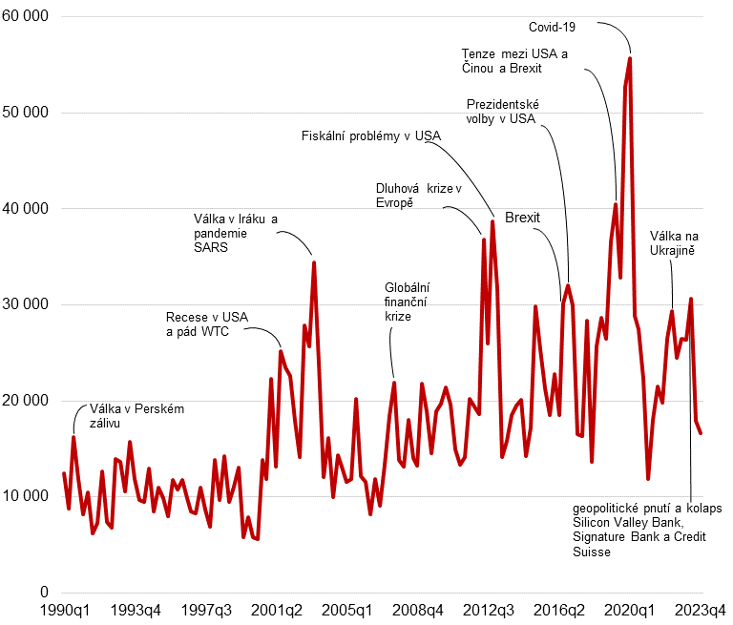
Nejistota - vývoj WUI v letech 1990 až 2023
(kvartální data)
Zdroj: Ahir, Bloom and Furceri (2022); aktualizováno leden 2024

Slide 10
Ekonomický koloběh – mikroekonomický přístup
Notes:
csvukrs

Slide 11
Ekonomický koloběh – makroekonomický přístup
Notes:
csvukrs

Slide 12
Cíle státu vs. cíle firmy vs. cíle regionu
Cíle firmy?
Dosahování zisku, resp. maximalizace zisku
Ale také alternativní cíle:
Tržní podíl
Dlouhodobé přežití
Expanze a růst firmy
Cíle státu?
Zvyšování blahobytu obyvatelstva
determinanty:
Ekonomický růst
Nízká míra nezaměstnanosti
Cenová stabilita a kurzová stabilita
Vnější rovnováha
Cíle regionu?
Konkurenceschopný region + spokojení lidé
determinanty:
Inovace, konkurenceschopnost
Infrastruktura
Vzdělaná pracovní síla
Kvalitní zdravotnictví a sociální služby
Kultura, služby
Efektivní správa věcí veřejných
Notes:
csvukrs

Slide 13
Makroekonomické souvislosti
Vývoj ekonomiky a jeho sledování zajímá domácnosti, firmy, stát a koneckonců i zahraničí
PROČ?
Domácnosti – mzdy, důchody, investice do infrastruktury, jistota zaměstnání
Firmy - kolik investovat, mzdy, kolik vyrábět, stanovení ceny
Stát – kurz měny (CB), daně, rozpočet
Politici – chtějí znovuzvolení
Zahraničí – EU, investice, zahraniční obchod, půjčky
Notes:
csvukrs

Slide 14
Specifické oborové charakteristiky
Ovlivňuje chování firem, ale i dalších ekonomických subjektů (domácnosti a veřejný sektor), resp. jejich rozhodování.
Analýza ekonomické oblasti makroprostředí se soustřeďuje na makroekonomickou výkonnost, fungování trhu práce, vývoj cenové hladiny, nastavení hospodářské politiky.
Problematické aspekty analýzy: zejména data a jejich dostupnost, kvalita, interpretace, časová zpoždění, cykličnost a strukturální změny.
Ukazatele ekonomického makroprostředí a jejich povaha:
kvantitativní (např. HDP, průmyslová produkce),
kvalitativní (např. důvěra daného sektoru v ekonomiku).

Slide 15
Makroekonomiké agregáty
Výkon dané ekonomiky – produkt (HDP a HNP)
Pracovní síla (zaměstnanost a nezaměstnanost)
Cenová hladina
Pozice vůči zahraničí
Notes:
csvukrs

Slide 16
Makroekonomické agregáty - produkt
Výkon ekonomiky je vyjadřován nejčastěji pomocí hrubého domácího produktu (HDP)
Na základě tohoto ukazatele jsme schopni určit aktuální výkonnost dané ekonomiky, výkonnost v čase a jsme také schopni porovnávat jednotlivé země v rámci světové ekonomiky mezi sebou, případně regiony v rámci jedné země.
Obdobně jako tomu je u sportovců, tak i ekonomika může mít aktuální výkonnost pod svými možnostmi nebo naopak může být její výkonnost tak vysoká, že se může začít i přehřívat, což následně zpravidla nese negativní dopady.
Důležitá je, v jaké relaci k dlouhodobě udržitelné výkonnosti se aktuální výkonnost nachází, což bude klíčové i pro nastavení odpovídající hospodářské politiky státu (zejména fiskální a monetární politiky).
Notes:
csvukrs

Slide 17
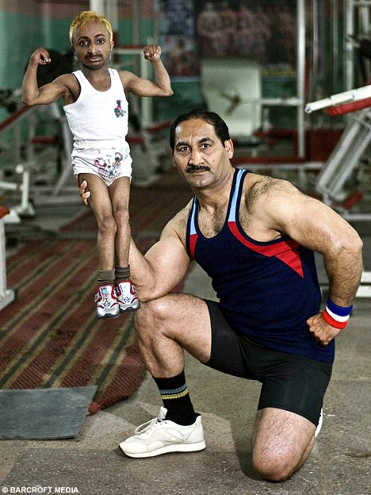
Měření výkonnosti ekonomiky
Který ze vzpěračů je výkonnější?
V absolutních číslech je zřejmé, že větší váhu zvedne vzpěrač vpravo, což je dáno tím, že je větší, má větší objem svalů, než kolik má vzpěrač vlevo. Pokud bych ale poměřovali relativní výkon obou vzpěračů, tj. že bychom zohlednili jednak váhu, kterou zvedli, jednak ale i celkovou hmotnost vzpěrače a vzájemně je poměřili, mohli bychom dojít k závěru, že malý vzpěrač je silnější, tj. má vyšší výkon než vzpěrač velký. Stejně je tomu tak i u ekonomik.

Slide 18
Výkonnost ekonomiky – hrubý domácí produkt
= součet peněžních hodnot finálních výrobků a služeb vyprodukovaných během jednoho roku výrobními faktory alokovanými v dané zemi, a to bez ohledu, kdo je jejich vlastníkem
Proč peněžní hodnota?
Podmínky pro započítání do HDP:
jen to, co je nově vyprodukováno (NE opětovný prodej)
jen finální produkce (NE polotvary)
jen to, co prošlo trhem (NE domácí práce)
jen to, co je legální (NE černý trh) – ne tak úplně (Statistici zahrnují do národních účtů vedle prostituce a obchodu s drogami také krádeže motorových vozidel, ilegální výrobu a pašování cigaret, alkoholu a paliv a také porušování autorských práv.
Notes:
csvukrs

Slide 19
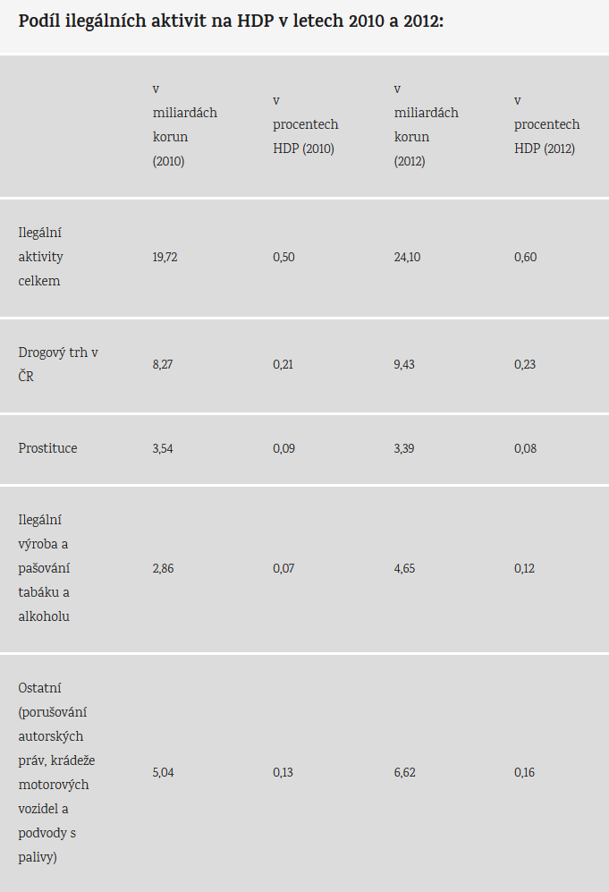
Výkonnost ekonomiky – hrubý domácí produkt
Notes:
csvukrs

Slide 20
Výkonnost ekonomiky – hrubý domácí produkt
Ceny se v čase mění (zpravidla rostou), což může mít vliv na hodnotu HDP » možná zkreslení v čase a nemožnost srovnání
Nominální HDP – vypočítává se v běžných cenách, tj. cenách roku ve kterém počítáme HDP
Reálný HDP – vypočítává se ve stálých cenách, tzn. cenách očištěných od změn (např. HDP za rok 2014 v cenách roku 2005). Důležitý pro posouzení vývoje ekonomiky v čase
Deflování= očištění od inflačních jevů čili převod z nominální hodnoty na reálnou
Notes:
csvukrs

Slide 21
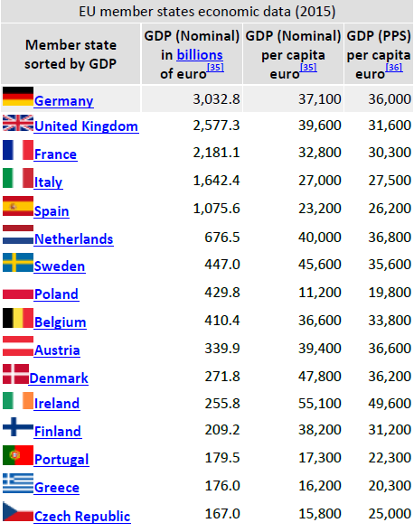
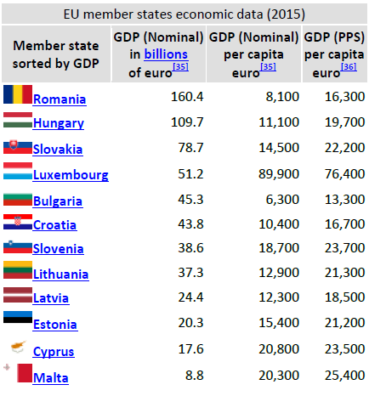
Hrubý domácí produkt – srovnání zemí
Notes:
csvukrs

Slide 22
Hrubý domácí vs. národní produkt
Hrubý národní produkt (HNP)
U HDP je důležité, kde jsou VF umístěny (v domácí zemi či v cizině) bez ohledu na to, kdo je vlastní. U HNP je naopak důležité, kdo tyto výrobní faktory vlastní, bez ohledu na to, kde jsou umístěny.
Notes:
csvukrs

Slide 23
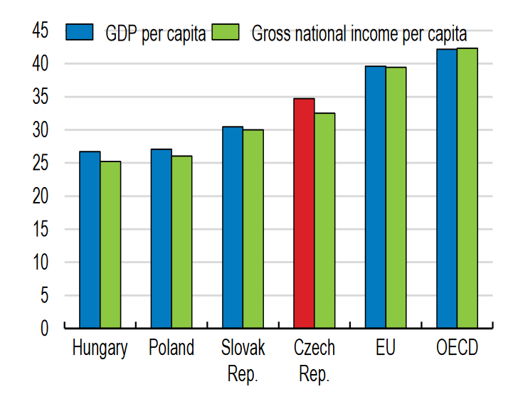
Hrubý domácí produkt vs. Národní důchod
Notes:
csvukrs

Slide 24
HDP - výdajová metoda
Podstata – sečteme výdaje ekonomických subjektů
HDP = C + I + G + NX
C = spotřeba domácností
I = hrubé soukromé investice
G = výdaje vlády na nákup statků a služeb
NX = čistý export (rozdíl mezi exportem a importem)
Notes:
csvukrs

Slide 25
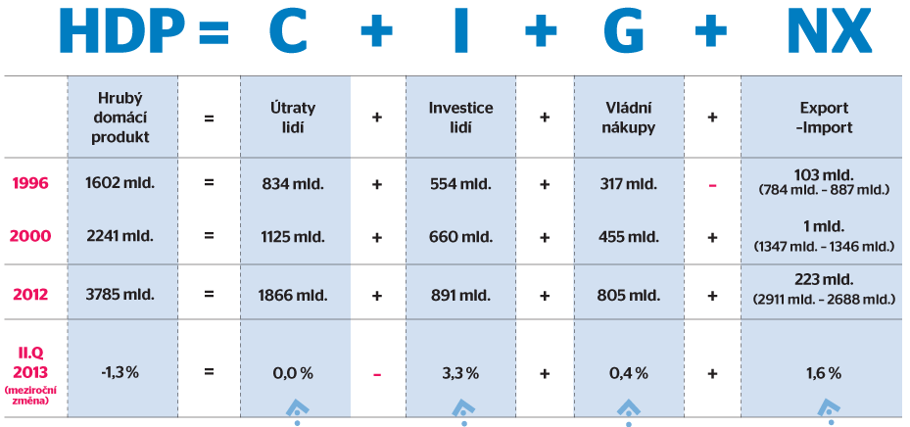
Rozklad HDP na příkladu české ekonomiky
Notes:
csvukrs

Slide 26
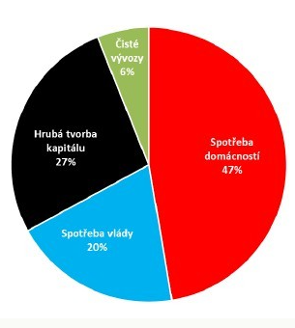
Rozklad HDP na příkladu české ekonomiky
Notes:
csvukrs

Slide 27
Jaký je „optimální” výkon ekonomiky?
Výkon ekonomiky je v čase proměnlivý a odchyluje se od dlouhodobě udržitelné úrovně
Klíčová otázka – zasahovat do ekonomiky v případě těchto vychýlení?
Když ano, tak jaké použít nástroje?
COVID-19???
Makroekonomická stabilizační politika státu - aktivní opatření státu za účelem dosažení normativně vymezené úrovně nebo dynamiky vývoje makroekonomických veličin, které v čase fluktuují.
Notes:
csvukrs

Slide 28
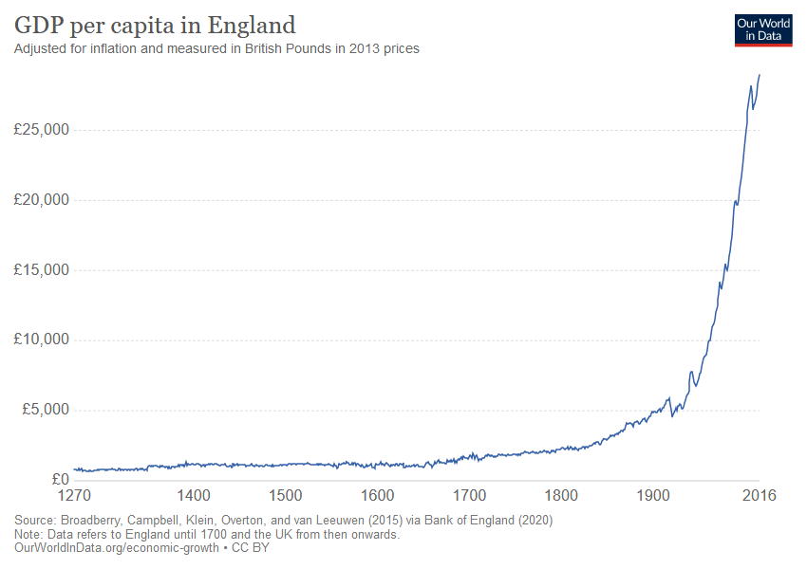
Historické „okénko”

Slide 29
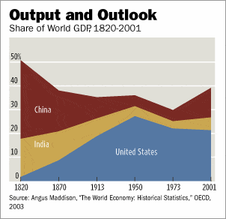
Historické „okénko”

Slide 30
Historické „okénko”

Slide 31
Stabilizační hospodářská politika
Stabilizovat ekonomiku lze zejména pomocí fiskální politiky čili opatřeními financovanými z veřejných rozpočtů nebo opatřeními majícími za úkol regulovat příjmy a výdaje ze systému veřejných rozpočtů. Tuto politiku má ve své gesci vláda a parlament.
S přerozdělováním nashromážděných finančních prostředků v systému veřejných financi úzce souvisí důchodová politika, která si klade za cíl přerozdělovat získané zdroje, zpravidla směrem od bohatých k chudým, nebo také od ekonomicky aktivních k ekonomicky neaktivním skupinám obyvatel a přispět tak k rovnoměrnějšímu rozložení příjmů ve společnosti.
Notes:
csvukrs

Slide 32
Stabilizační hospodářská politika
Další důležitou dílčí hospodářskou politikou je měnová politika, která se snaží ovlivňovat stabilitu cenové hladiny a stabilitu kurzu domácí měny a v konečném důsledku tak stabilizovat ekonomiku. Tato politika je ve většině tržních ekonomik v rukou centrální banky, která je i nezávislá ve výkonu této politiky na vládě, prezidentovi či parlamentu.
Regulaci pohybu zboží, služeb a kapitálu nazýváme vnější ekonomickou politikou, která v sobě zahrnuje obchodní politiku (regulaci toku zboží ze země a do země) a kurzovou politiku centrální banky.
Notes:
csvukrs

Slide 33
Stabilizační hospodářská politika
Další důležitou dílčí hospodářskou politikou je měnová politika, která se snaží ovlivňovat stabilitu cenové hladiny a stabilitu kurzu domácí měny a v konečném důsledku tak stabilizovat ekonomiku. Tato politika je ve většině tržních ekonomik v rukou centrální banky, která je i nezávislá ve výkonu této politiky na vládě, prezidentovi či parlamentu.
Regulaci pohybu zboží, služeb a kapitálu nazýváme vnější ekonomickou politikou, která v sobě zahrnuje obchodní politiku (regulaci toku zboží ze země a do země) a kurzovou politiku centrální banky.
Notes:
csvukrs

Slide 34
Ekonomický růst
Pokud se nám bude v čase reálný hrubý domácí produkt zvyšovat, potom můžeme hovořit, že daná země dosahuje ekonomického růstu
Aby mohla ekonomika dosahovat ekonomického růstu, musí disponovat určitou zásobu výrobních faktorů a efektivněji je vyžívat
mezi zdroje růstu patří zejména výrobní faktory a jejich množství a kvalita:
- lidské zdroje, kam patří zejména množství práce, resp. jeho kvalita, kterou nazýváme jako lidský kapitál, tj. vzdělanostní úroveň pracovní síly.
- přírodní zdroje, kam kromě půdy řadíme i nerostné bohatství dané země nebo i klimatické podmínky v dané zemi (umožňující např. cestovní ruch, viz příklady alpských zemí nebo pro přímořskou turistiku případ Řecka) a rovněž je důležitá kvalita těchto zdrojů.
- kapitálové zdroje, kam můžeme zařadit kapitálové statky v podobě budov, strojů, zařízení a také jejich technologická úroveň určující v podstatě možnosti výroby
Notes:
csvukrs

Slide 35
Ekonomický růst - typy
kvantitativně založený ekonomický růst, který je zpravidla dán tím, že se intenzivněji využívají dostupné výrobní faktory (do výrobního procesu je zapojeno větší množství pracovní síly, nerostného bohatství či kapitálu).
kvalitativně založený ekonomický růst, který je vyvolán vyšší kvalitou vstupů (do výrobního procesu se může zapojit větší množství pracovní síly s vysokoškolským vzděláním, nebo jsou používány inovované výrobní linky s vyšší produktovou, případně jsou nalezeny nová naleziště určité nerostné suroviny, jež má vyšší kvalitu, než tomu bylo doposud). V tomto případě se v podstatě posouvají produkční možnosti dané ekonomiky, tak jak již bylo vysvětleno v mikroekonomii.
Notes:
csvukrs

Slide 36
Hospodářský cyklus
Produkční možnosti ekonomiky se dají v makroekonomii vyjádřit pomocí potenciálního produktu, který by se dal charakterizovat jako nejvyšší udržitelný výkon ekonomiky za podmínek daného množství a kvality vstupů a de facto odpovídá optimálnímu (plnému) využití disponibilních zdrojů.
Jedná se o produkt při plné míře zaměstnanosti (resp. přirozené míře nezaměstnanosti, což je taková míra nezaměstnanosti, která je slučitelná s dlouhodobou rovnováhou ekonomiky)
Z dlouhodobého pohledu produkční možnosti ekonomiky neustále rostou
V reálném světě však není možné ekonomického růstu dosahovat stále a jsou období, kdy se ekonomice „nedaří“, tedy reálný produkt buď stagnuje, nebo se dokonce sníží. Skutečný (reálný) produkt může krátkodobě potenciální produkt dokonce i převýšit, což je ale dlouhodobě neudržitelné
Notes:
csvukrs

Slide 37
Hospodářský cyklus
Toto kolísání skutečného (reálného) produktu okolo potenciálního produktu čili produkčních možností ekonomiky nazýváme jako hospodářský cyklus.
Jedná se posloupností pravidelně se opakujících fází vzestupu, poklesu nebo stagnace makroekonomické aktivity
Hospodářský cyklus se člení na tyto fáze:
- Konjunktura (expanze)
- Vrchol
- Kontrakce
- Dno
Notes:
csvukrs

Slide 38
Hospodářský cyklus
Tlustší čára = potenciální produkt
Tenčí čára = skutečný (reálný) produkt
Notes:
csvukrs

Slide 39
Hospodářský cyklus – externí faktory
nedostatečné informace ekonomických subjektů,
nerovnoměrné tempo využívání nových vynálezů a objevů,
změny cen základních surovin na světových trzích,
měnové krize, problémy na mezinárodních kapitálových trzích
vládní regulace ekonomiky nástroji fiskální a monetární politiky
změny vládní politiky (volební období)
politické příčiny (války, revoluce)
Notes:
csvukrs

Slide 40
Hospodářský cyklus – interní faktory
příčiny kolísání agregátní nabídky a poptávky;
snaha firem maximalizovat zisk úsporami mzdových nákladů, což vede k tomu, že úspory mezd vyvolávají zaostávání poptávky za nabídkou;
nestabilita investičních výdajů;
bohatí nebo šetrní lidé získávají příliš velké příjmy v relaci k možným investicím ve společnosti apod.
Notes:
csvukrs

Slide 41
Vývoj reálného HDP/ob. v PPS – srovnání zemí EU
 | 2008 | 2009 | 2010 | 2011 | 2012 | 2013 | 2014 | 2015 | 2016 | 2017 | 2018 | 2019
Luxembourg | 266 | 258 | 260 | 267 | 263 | 264 | 272 | 272 | 272 | 264 | 263 | 261
Ireland | 136 | 131 | 132 | 130 | 133 | 133 | 138 | 181 | 178 | 183 | 191 | 191
Denmark | 127 | 127 | 131 | 129 | 129 | 130 | 129 | 128 | 128 | 129 | 129 | 129
Netherlands | 143 | 140 | 137 | 135 | 136 | 137 | 133 | 132 | 129 | 129 | 130 | 128
Austria | 127 | 128 | 128 | 129 | 133 | 133 | 132 | 131 | 130 | 128 | 128 | 127
Germany | 118 | 118 | 121 | 124 | 124 | 125 | 127 | 125 | 125 | 124 | 123 | 121
Sweden | 129 | 126 | 128 | 130 | 130 | 128 | 127 | 129 | 124 | 123 | 121 | 120
Belgium | 116 | 119 | 121 | 119 | 121 | 121 | 121 | 121 | 120 | 119 | 118 | 117
Finland | 123 | 119 | 118 | 119 | 117 | 115 | 113 | 111 | 111 | 111 | 111 | 111
France | 108 | 109 | 109 | 109 | 108 | 110 | 108 | 107 | 106 | 104 | 104 | 106
United Kingdom | 113 | 110 | 111 | 108 | 110 | 111 | 111 | 111 | 109 | 108 | 106 | 105
Italy | 108 | 108 | 106 | 105 | 103 | 100 | 98 | 97 | 98 | 98 | 97 | 95
Czechia | 85 | 86 | 84 | 84 | 83 | 85 | 87 | 88 | 88 | 90 | 91 | 92
Spain | 102 | 101 | 96 | 93 | 91 | 90 | 91 | 91 | 92 | 93 | 91 | 91
Slovenia | 91 | 86 | 85 | 84 | 83 | 83 | 83 | 83 | 84 | 86 | 87 | 88
Estonia | 70 | 65 | 66 | 72 | 75 | 77 | 79 | 77 | 77 | 79 | 82 | 84
Lithuania | 64 | 57 | 61 | 66 | 71 | 74 | 76 | 75 | 76 | 79 | 81 | 82
Portugal | 82 | 83 | 83 | 78 | 76 | 78 | 78 | 78 | 78 | 77 | 77 | 79
Slovakia | 73 | 72 | 76 | 76 | 77 | 78 | 78 | 78 | 73 | 72 | 73 | 74
Hungary | 64 | 65 | 66 | 67 | 66 | 68 | 69 | 70 | 68 | 69 | 71 | 73
Poland | 56 | 60 | 63 | 66 | 68 | 68 | 68 | 69 | 69 | 70 | 71 | 73
Latvia | 60 | 53 | 53 | 58 | 61 | 63 | 64 | 65 | 65 | 67 | 69 | 69
Romania | 52 | 52 | 52 | 52 | 54 | 55 | 56 | 57 | 60 | 64 | 66 | 69
Greece | 95 | 95 | 86 | 76 | 73 | 72 | 72 | 70 | 69 | 68 | 68 | 68
Croatia | 64 | 63 | 60 | 60 | 61 | 60 | 60 | 60 | 61 | 62 | 63 | 65
Bulgaria | 43 | 44 | 44 | 46 | 47 | 46 | 47 | 48 | 49 | 50 | 51 | 53
Notes:
csvukrs

Slide 42
Růst reálného HDP/ob. v % – srovnání zemí EU
 | 2006 | 2007 | 2008 | 2009 | 2010 | 2011 | 2012 | 2013 | 2014 | 2015 | 2016 | 2017
EU (28 countries) | 3,3 | 3,1 | 0,5 | -4,3 | 2,1 | 1,8 | -0,4 | 0,3 | 1,8 | 2,3 | 2 | 2,4
Euro area (19 countries) | 3,2 | 3,1 | 0,5 | -4,5 | 2,1 | 1,6 | -0,9 | -0,2 | 1,4 | 2,1 | 1,9 | 2,4
Bulgaria | 6,9 | 7,3 | 6 | -3,6 | 1,3 | 1,9 | 0 | 0,9 | 1,3 | 3,6 | 3,9 | 3,6
Czech Republic | 6,9 | 5,6 | 2,7 | -4,8 | 2,3 | 1,8 | -0,8 | -0,5 | 2,7 | 5,3 | 2,5 | 4,3
Germany | 3,7 | 3,3 | 1,1 | -5,6 | 4,1 | 3,7 | 0,5 | 0,5 | 2,2 | 1,7 | 2,2 | 2,2
Ireland | 5 | 5,3 | -4,4 | -5 | 1,9 | 3,7 | 0,2 | 1,3 | 8,8 | 25,1 | 5 | 7,2
Greece | 5,7 | 3,3 | -0,3 | -4,3 | -5,5 | -9,1 | -7,3 | -3,2 | 0,7 | -0,3 | -0,2 | 1,4
Spain | 4,2 | 3,8 | 1,1 | -3,6 | 0 | -1 | -2,9 | -1,7 | 1,4 | 3,6 | 3,2 | 3
Italy | 2 | 1,5 | -1,1 | -5,5 | 1,7 | 0,6 | -2,8 | -1,7 | 0,1 | 1 | 0,9 | 1,5
Cyprus | 4,7 | 5,1 | 3,6 | -2 | 1,3 | 0,4 | -2,9 | -5,8 | -1,3 | 2 | 4,8 | 4,2
Luxembourg | 5,2 | 8,4 | -1,3 | -4,4 | 4,9 | 2,5 | -0,4 | 3,7 | 5,8 | 2,9 | 3,1 | 2,3
Hungary | 3,9 | 0,4 | 0,9 | -6,6 | 0,7 | 1,7 | -1,6 | 2,1 | 4,2 | 3,4 | 2,2 | 4
Austria | 3,5 | 3,7 | 1,5 | -3,8 | 1,8 | 2,9 | 0,7 | 0 | 0,8 | 1,1 | 1,5 | 3
Poland | 6,2 | 7 | 4,2 | 2,8 | 3,6 | 5 | 1,6 | 1,4 | 3,3 | 3,8 | 3 | 4,6
Portugal | 1,6 | 2,5 | 0,2 | -3 | 1,9 | -1,8 | -4 | -1,1 | 0,9 | 1,8 | 1,6 | 2,7
Romania | 8,1 | 6,9 | 8,3 | -5,9 | -2,8 | 2 | 1,2 | 3,5 | 3,4 | 3,9 | 4,8 | 6,9
Slovakia | 8,5 | 10,8 | 5,6 | -5,4 | 5 | 2,8 | 1,7 | 1,5 | 2,8 | 3,9 | 3,3 | 3,4
Finland | 4,1 | 5,2 | 0,7 | -8,3 | 3 | 2,6 | -1,4 | -0,8 | -0,6 | 0,1 | 2,5 | 2,8
United Kingdom | 2,5 | 2,5 | -0,3 | -4,2 | 1,7 | 1,6 | 1,4 | 2 | 2,9 | 2,3 | 1,8 | 1,7
Notes:
csvukrs

Slide 43
Tempo růstu reálného HDP (změna vůči předchozímu kvartálu a změna vůči stejnému kvartálu předchozího roku)
 | 2019-Q1 | 2019-Q2 | 2019-Q3 | 2019-Q4 | 2020-Q1 | 2020-Q2 | 2020-Q3 | 2020-Q4 | 2021-Q1 | 2021-Q2 | 2021-Q3 | 2021-Q4 | 2022-Q1 | 2022-Q2 | 2022-Q3 | 2022-Q4
EU-27 | 2,7 | 1,5 | 1,0 | 0,3 | -11,3 | -37,5 | 54,9 | -0,3 | 0,6 | 8,1 | 8,6 | 2,8 | 3,0 | 2,9
Česko | 3,7 | 2,7 | 2,7 | 1,9 | -12,4 | -31,0 | 30,9 | 4,6 | -2,0 | 5,7 | 7,0 | 3,4 | 2,5 | 1,8
Německo | 2,9 | -0,7 | 0,4 | 1,0 | -5,6 | -32,9 | 41,2 | 2,5 | -5,7 | 7,9 | 3,2 | -0,1 | 3,2 | 0,4
Estonsko | 6,2 | 0,7 | 1,2 | 4,7 | 2,9 | -24,4 | 20,5 | 11,1 | 10,9 | 11,9 | 2,9 | 3,4 | 0,1 | -5,3
Řecko | 2,6 | 4,5 | -0,4 | -1,1 | -8,3 | -43,5 | 23,6 | 17,6 | 13,4 | 6,2 | 10,1 | 3,7 | 12,0 | 5,0
Španělsko | 2,5 | 1,4 | 1,2 | 0,9 | -20,2 | -54,4 | 85,1 | -0,2 | -0,9 | 5,5 | 13,0 | 9,4 | -0,8 | 6,0
Maďarsko | 8,2 | 1,7 | 5,1 | 2,2 | -2,1 | -45,8 | 54,9 | 6,2 | 5,0 | 10,8 | 4,3 | 9,6 | 7,6 | 4,5
Polsko | 5,7 | 3,7 | 3,0 | 2,6 | 3,0 | -32,0 | 29,9 | 0,5 | 10,7 | 9,0 | 8,7 | 6,6 | 18,1 | -9,1
Slovensko | 3,4 | 1,2 | 1,0 | 2,0 | -10,6 | -26,5 | 42,2 | 1,8 | -5,7 | 8,0 | 1,4 | 1,2 | 1,2 | 1,3
 | 2019-Q1 | 2019-Q2 | 2019-Q3 | 2019-Q4 | 2020-Q1 | 2020-Q2 | 2020-Q3 | 2020-Q4 | 2021-Q1 | 2021-Q2 | 2021-Q3 | 2021-Q4 | 2022-Q1 | 2022-Q2 | 2022-Q3 | 2022-Q4
EU-27 | 2,1 | 1,8 | 2,0 | 1,4 | -2,3 | -13,4 | -3,7 | -3,8 | -0,7 | 13,8 | 4,2 | 5,0 | 5,6 | 4,3
Česko | 3,0 | 3,1 | 3,0 | 2,8 | -1,5 | -10,8 | -5,2 | -4,6 | -1,9 | 9,1 | 3,8 | 3,5 | 4,6 | 3,7
Německo | 1,4 | 0,5 | 1,5 | 0,9 | -1,2 | -10,4 | -2,5 | -2,1 | -2,2 | 10,2 | 1,8 | 1,2 | 3,5 | 1,7
Estonsko | 4,4 | 3,7 | 3,1 | 3,2 | 2,4 | -4,7 | -0,5 | 1,0 | 2,9 | 13,5 | 9,1 | 7,2 | 4,5 | 0,2
Řecko | 1,2 | 2,2 | 2,3 | 1,4 | -1,4 | -15,5 | -10,8 | -6,9 | -1,8 | 15,0 | 11,7 | 8,3 | 8,0 | 7,7
Španělsko | 2,4 | 2,2 | 1,9 | 1,5 | -4,7 | -21,9 | -9,2 | -9,5 | -4,4 | 17,9 | 4,2 | 6,6 | 6,7 | 6,8
Maďarsko | 5,5 | 4,9 | 4,7 | 4,3 | 1,7 | -13,1 | -4,3 | -3,3 | -1,6 | 17,6 | 6,6 | 7,4 | 8,0 | 6,5
Polsko | 5,1 | 4,6 | 4,1 | 3,7 | 3,1 | -7,3 | -1,7 | -2,2 | -0,5 | 12,0 | 7,1 | 8,7 | 10,5 | 5,6
Slovensko | 3,6 | 2,7 | 1,9 | 1,9 | -1,8 | -9,3 | -1,2 | -1,3 | 0,1 | 10,2 | 1,3 | 1,1 | 2,9 | 1,3

Slide 44
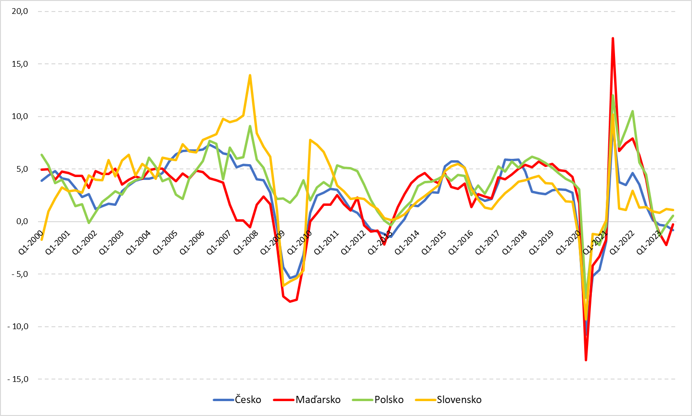
Vývoj reálného HDP v zemích V-4 v letech 2000 až 2023
(kvartální data, % změna vůči stejnému kvartálu v předchozím roce)
Zdroj: Eurostat

Slide 45
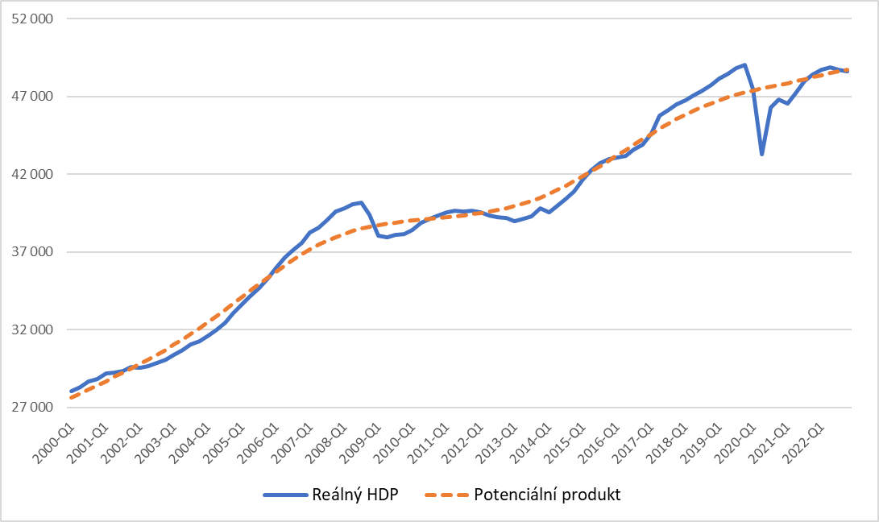
Hospodářský cyklus – příklad české ekonomiky
Zdroj: Eurostat; vlastní propočty, kvartální data - miliony EUR, v cenách roku 2015)

Slide 46
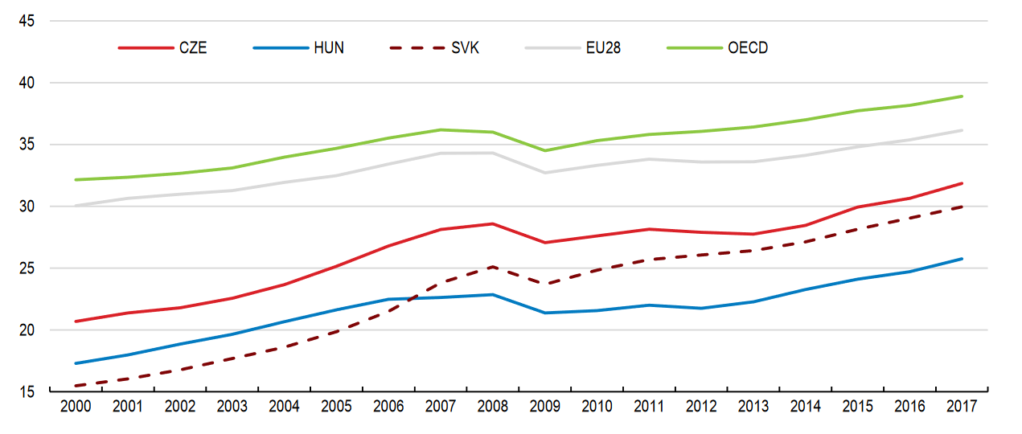
Konvergenční proces – srovnání
Notes:
csvukrs

Slide 47
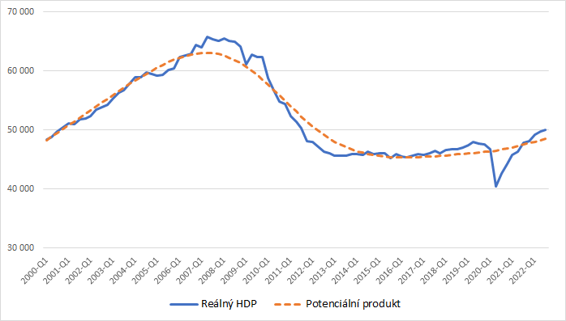
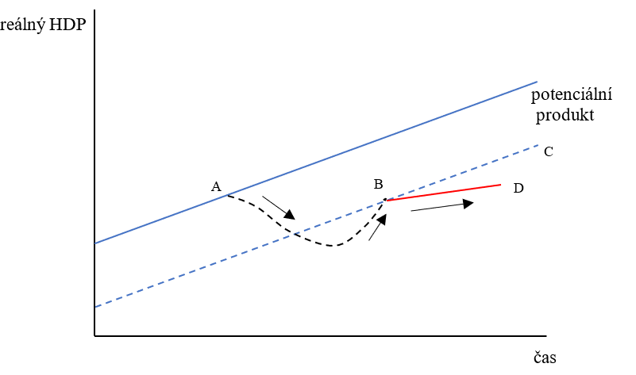
Koncept hystereze a super-hystereze (Storm, 2021)
 | 2000 | 2007 | 2012 | 2019
Česko | 73,3 | 84,3 | 83,8 | 93,2
Řecko | 88,2 | 94,3 | 71,4 | 65,7
Španělsko | 97,6 | 104,4 | 90,9 | 90,9
Itálie | 122,4 | 109,2 | 103,4 | 96,5
Portugalsko | 85,3 | 82,7 | 75,7 | 78,6

Slide 48
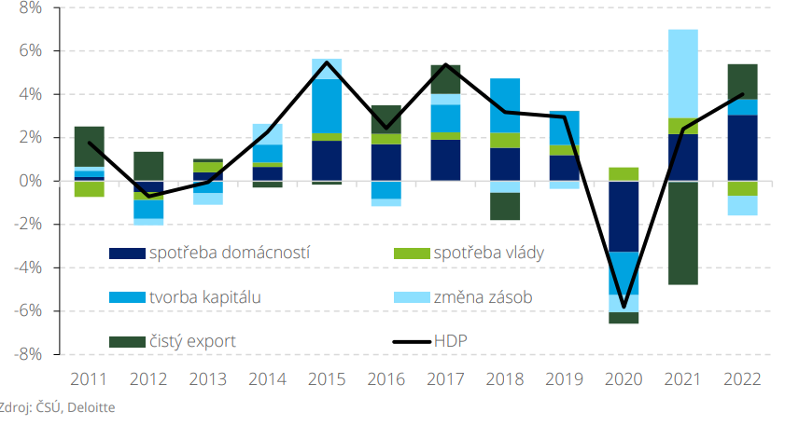
Růst HDP a příspěvky jednotlivých složek
Notes:
csvukrs

Slide 49
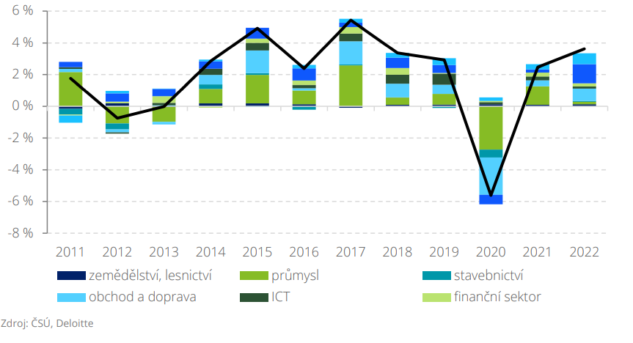
Růst HPH a příspěvky jednotlivých odvětví
Notes:
csvukrs

Slide 50
Makroekonomické agregáty - zaměstnanost
Práce je primární výrobní faktor a patří ke klíčovým faktorům výkonnosti ekonomiky (jak co do kvantity, tak do kvality).
Zaměstnanost nám zpravidla ukazuje, kolik obyvatel v produktivním věku je zapojeno do pracovního procesu.
Se zaměstnaností souvisí i opačný jev, a to je nezaměstnanost, která znamená, že určitá část obyvatel v produktivním věku nepracuje (buď z vlastního rozhodnutí, nebo tzv. ne-dobrovolně čili i když by chtěli pracovat, nikdo jejich ruce ani mozky nepoptává).
trh práce je v podstatě zrcadlem fungování ekonomiky, lze na základě vývoje počtu nezaměstnaných hodnotit aktuální vývoj ekonomiky.
Hlavní ukazatel – míra nezaměstnanosti
Notes:
csvukrs

Slide 51
Míra nezaměstnanosti
Notes:
csvukrs

Slide 52
Trh práce a nezaměstnanost
Trh práce jako zrcadlo fungování ekonomiky
Trh práce = místo, kde se střetává nabídka s poptávkou
Je segmentován do stovek dílčích trhů, zpravidla dle povolání a regionu
trh práce je mnohem více regulován ze strany státu (postavení zaměstnance je vůči zaměstnavateli nerovné a z toho plyne potřeba větší ochrany zaměstnanců)
nabídku práce tvoří domácnosti, které na trhu práce nabízejí své „ruce“ a „mozky“, kterou si pronajímají jako výrobní faktor firmy nebo stát, které zase tvoří poptávku po práci
Cenou práce je pak mzdová sazba
Notes:
csvukrs

Slide 53
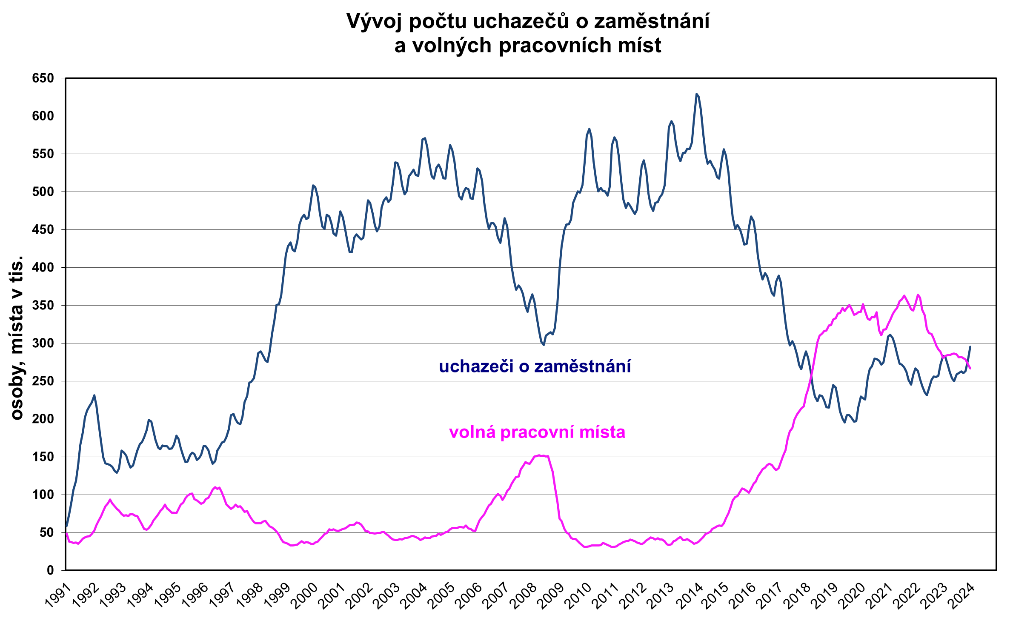
Notes:
csvukrs

Slide 54
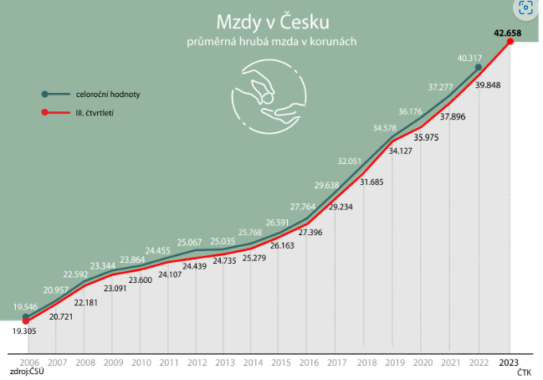
Trh práce jako zrcadlo fungování ekonomiky
Notes:
csvukrs

Slide 55
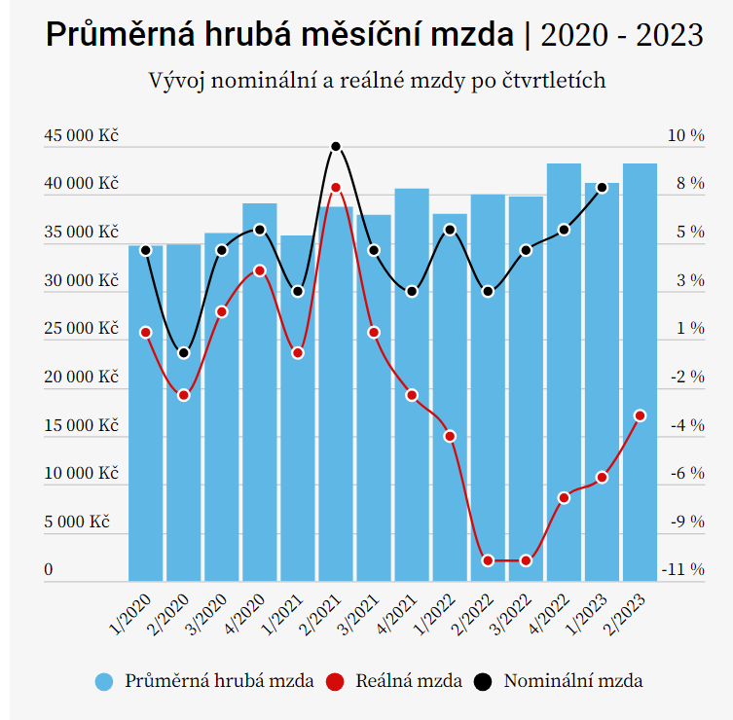
Notes:
csvukrs

Slide 56
Schématické zachycení faktorů trhu práce
Vývoj
světové ekonomiky
Transformace
Ekonomiky
Český trh práce
Globalizace finančních trhů
Hospodářský cyklus české
ekonomiky
INTEGRACE – členství čr v eu
Institucionální
Aspekty
Příliv přímých zahraničních investic
Stárnutí populace
Notes:
csvukrs

Slide 57
Trh práce – členění obyvatelstva
ekonomicky aktivní obyvatelstvo neboli pracovní síla, jež je tvořena zaměstnanými a nezaměstnanými. Mezi zaměstnané řadíme osoby, jež mají placené zaměstnání nebo osoby zaměstnané ve vlastním podniku a také profesionální příslušníci armády a osoby na mateřské dovolené, pokud před tím pracovaly (ne však na rodičovské dovolené). Přitom není rozhodující, o jakou formu pracovního vztahu se jedná (trvalý, dočasný, sezónní či příležitostný). Mezi nezaměstnané řadíme osoby v produktivním věku, tj. starší 15 let a mladší 65 let, které si aktivně hledají práci a v případě nabídky pracovního místa jsou schopni do 14 dnů nastoupit do práce.
ekonomicky neaktivní obyvatelstvo, které nevstupuje aktivně na trh práce, což je dáno tím, že práci z nejrůznějších důvodů nehledají. Patří sem děti, studenti připravující se na budoucí povolání, lidé v domácnosti, zdravotně hendikepovaní nebo starobní důchodci.
Notes:
csvukrs

Slide 58
Nezaměstnanost
Nezaměstnanost = jev, tj. nerealizovaná (neuspokojená) nabídka práce na trhu práce, neboli situace, kdy je nabízené množství práce větší než poptávané
Míra nezaměstnanosti (u) = ukazatel toho, jak vysoký je podíl nezaměstnaných na celkovém počtu ekonomicky aktivního obyvatelstva (zaměstnaní + nezaměstnaní)
Notes:
csvukrs

Slide 59
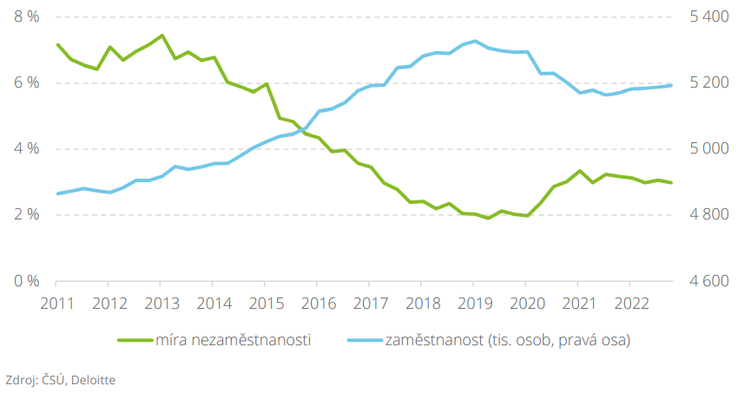
Trh práce v číslech
Notes:
csvukrs

Slide 60
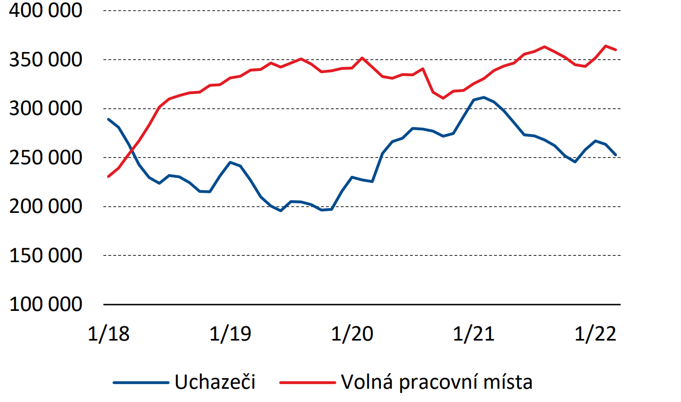
Trh práce v číslech
Notes:
csvukrs

Slide 61
Míra nezaměstnanosti (v %)
 | 2008 | 2009 | 2010 | 2011 | 2012 | 2013 | 2014 | 2015 | 2016 | 2017 | 2018 | 2019
Czechia | 4,4 | 6,7 | 7,3 | 6,7 | 7,0 | 7,0 | 6,1 | 5,1 | 4,0 | 2,9 | 2,2 | 2,0
Germany | 7,5 | 7,8 | 7,0 | 5,8 | 5,4 | 5,2 | 5,0 | 4,6 | 4,1 | 3,8 | 3,4 | 3,2
Poland | 7,1 | 8,2 | 9,7 | 9,7 | 10,1 | 10,3 | 9,0 | 7,5 | 6,2 | 4,9 | 3,9 | 3,3
Hungary | 7,8 | 10,0 | 11,2 | 11,0 | 11,0 | 10,2 | 7,7 | 6,8 | 5,1 | 4,2 | 3,7 | 3,4
Malta | 6,0 | 6,9 | 6,9 | 6,4 | 6,2 | 6,1 | 5,7 | 5,4 | 4,7 | 4,0 | 3,7 | 3,4
Netherlands | 3,7 | 4,4 | 5,0 | 5,0 | 5,8 | 7,3 | 7,4 | 6,9 | 6,0 | 4,9 | 3,8 | 3,4
United Kingdom | 5,6 | 7,6 | 7,8 | 8,1 | 7,9 | 7,5 | 6,1 | 5,3 | 4,8 | 4,3 | 4,0 | 3,8
Romania | 5,8 | 6,9 | 7,0 | 7,2 | 6,8 | 7,1 | 6,8 | 6,8 | 5,9 | 4,9 | 4,2 | 3,9
Bulgaria | 5,6 | 6,8 | 10,3 | 11,3 | 12,3 | 13,0 | 11,4 | 9,2 | 7,6 | 6,2 | 5,2 | 4,2
Estonia | 5,5 | 13,5 | 16,7 | 12,3 | 10,0 | 8,6 | 7,4 | 6,2 | 6,8 | 5,8 | 5,4 | 4,4
Austria | 4,1 | 5,3 | 4,8 | 4,6 | 4,9 | 5,4 | 5,6 | 5,7 | 6,0 | 5,5 | 4,9 | 4,5
Slovenia | 4,4 | 5,9 | 7,3 | 8,2 | 8,9 | 10,1 | 9,7 | 9,0 | 8,0 | 6,6 | 5,1 | 4,5
Denmark | 3,7 | 6,4 | 7,7 | 7,8 | 7,8 | 7,4 | 6,9 | 6,3 | 6,0 | 5,8 | 5,1 | 5,0
Ireland | 6,8 | 12,6 | 14,6 | 15,4 | 15,5 | 13,8 | 11,9 | 10,0 | 8,4 | 6,7 | 5,8 | 5,0
Belgium | 7,0 | 7,9 | 8,3 | 7,2 | 7,6 | 8,4 | 8,5 | 8,5 | 7,8 | 7,1 | 6,0 | 5,4
Luxembourg | 5,1 | 5,1 | 4,4 | 4,9 | 5,1 | 5,9 | 5,9 | 6,7 | 6,3 | 5,5 | 5,6 | 5,6
Slovakia | 9,5 | 12,0 | 14,4 | 13,6 | 14,0 | 14,2 | 13,2 | 11,5 | 9,7 | 8,1 | 6,5 | 5,8
Latvia | 7,7 | 17,5 | 19,5 | 16,2 | 15,0 | 11,9 | 10,8 | 9,9 | 9,6 | 8,7 | 7,4 | 6,3
Lithuania | 5,8 | 13,8 | 17,8 | 15,4 | 13,4 | 11,8 | 10,7 | 9,1 | 7,9 | 7,1 | 6,2 | 6,3
Portugal | 7,7 | 9,6 | 11,0 | 12,9 | 15,8 | 16,4 | 14,1 | 12,6 | 11,2 | 9,0 | 7,1 | 6,5
Croatia | 8,6 | 9,2 | 11,7 | 13,7 | 16,0 | 17,3 | 17,3 | 16,2 | 13,1 | 11,2 | 8,5 | 6,6
EU (27 countries - from 2020) | 7,2 | 9,1 | 9,8 | 9,9 | 10,8 | 11,4 | 10,8 | 10,0 | 9,1 | 8,1 | 7,2 | 6,7
Finland | 6,4 | 8,2 | 8,4 | 7,8 | 7,7 | 8,2 | 8,7 | 9,4 | 8,8 | 8,6 | 7,4 | 6,7
Sweden | 6,2 | 8,4 | 8,6 | 7,8 | 8,0 | 8,1 | 8,0 | 7,4 | 7,0 | 6,7 | 6,4 | 6,8
Cyprus | 3,7 | 5,4 | 6,3 | 7,9 | 11,9 | 15,9 | 16,1 | 15,0 | 13,0 | 11,1 | 8,4 | 7,1
France | 7,4 | 9,1 | 9,3 | 9,2 | 9,8 | 10,3 | 10,3 | 10,4 | 10,0 | 9,4 | 9,0 | 8,5
Italy | 6,7 | 7,8 | 8,4 | 8,4 | 10,7 | 12,2 | 12,7 | 11,9 | 11,7 | 11,2 | 10,6 | 10,0
Spain | 11,3 | 17,9 | 19,9 | 21,4 | 24,8 | 26,1 | 24,5 | 22,1 | 19,6 | 17,2 | 15,3 | 14,1
Greece | 7,8 | 9,6 | 12,7 | 17,9 | 24,5 | 27,5 | 26,5 | 24,9 | 23,6 | 21,5 | 19,3 | 17,3
Notes:
csvukrs

Slide 62
Míra nezaměstnanosti dle dosaženého vzdělání
Notes:
csvukrs

Slide 63
Míra reg. nezaměstnanosti dle krajů
Notes:
csvukrs

Slide 64
Nezaměstnanost - příčiny
hospodářský cyklus
probíhající strukturální změny v ekonomice
realizovaný vědeckotechnický pokrok
rozsah státních zásahů do ekonomiky
integrační tendence
přesun kapitálu ve světové ekonomice
institucionální nastavení fungování trhu práce.
Notes:
csvukrs

Slide 65
Nezaměstnanost - typy
dobrovolná nezaměstnanost – jež zpravidla vzniká rozhodnutím pracovní síly ne-akceptovat danou úroveň mezd, nebo hledáním jiného místa (lépe placeného nebo s lepší možností tvořit kariéru);
nedobrovolná nezaměstnanost – jež je zpravidla dána situací na trhu práce, kdy existuje převis nabízeného množství práce nad poptávaným. Na trhu práce je tak část pracovní síly, která by byla ochotna za danou mzdovou sazbu pracovat, ta je však vyšší než rovnovážná, čili pro zaměstnavatele příliš vysoká a ti poptávají menší množství, než jaké je nabízené.
Dle časového hlediska:
krátkodobá nezaměstnanost, jež trvá v týdnech nebo měsících a nepřestavuje pro ekonomiku vážný problém.
dlouhodobá nezaměstnanost, jež bývá zpravidla delší než 12 měsíců, čili jeden rok. Oproti krátkodobé představuje pro ekonomiku a její subjekty větší problém (dlouhodobě nezaměstnaní nejsou atraktivní pro potenciální zaměstnavatele, sami sebe mohou začít přestat považovat za součást pracovní síly, státnímu rozpočtu vznikají dodatečné sociální náklady, naopak do státního rozpočtu proudí menší příjmy z daní a povinných odvodů do systému sociálního, zdravotního a důchodové-ho pojištění).
Notes:
csvukrs

Slide 66
Nezaměstnanost - typy
frikční nezaměstnanost – zpravidla vyplývá z pracovního cyklu jedince a je spojována s časem potřebným pro hledání nového, většinou lépe placeného zaměstnání. Zpravidla má charakter dobrovolné krátkodobé nezaměstnanosti a pohybuje se rozmezí šesti až dvanácti týdnů (čas potřebný k nalezení nového místa – hledání v inzerátech, absolvování pohovorů atd.).
sezónní nezaměstnanost – tento typ nezaměstnanosti je spojován s určitými odvětvími, pro která se potýkají se sezónními výkyvy v poskytování svých produktů a služeb. Mezi typická odvětví patří stavebnictví (v průběhu zimy je stavební činnost utlumena vlivem počasí), cestovní ruch nebo zemědělství.
cyklická nezaměstnanost – za příčinu tohoto typu nezaměstnanosti je považován cyklický pohyb ekonomiky (kolísání reálného HDP okolo potenciálního produktu), kdy platí zásada, že v době, kde se ekonomika nachází ve stavu recese nebo krize, tato složka nezaměstnanosti se zvyšuje, zatímco v dobách kdy se ekonomice daří (je ve fázi ekonomického růstu), klesá.
strukturální nezaměstnanost – tento typ nezaměstnanosti vzniká tehdy, kdy existuje nesoulad mezi kvalifikačními schopnostmi a dovednosti, jež nabízí pracovní síla a těmi, které poptávají zaměstnavatelé. Zpravidla se tak děje v případě útlumu nebo krize jednoho odvětví, jež navíc dosti často bývá koncentrováno v jednom regionu. Na trhu práce je tak velké množství nezaměstnatelných obyvatel, které v danou chvíli trh práce není schopen absorbovat, a tito nezaměstnaní jsou v tomto stavu velmi často dlouhodobě.
Notes:
csvukrs

Slide 67
Přirozená míra nezaměstnanosti
existuje určitá míra nezaměstnanosti, která je pro ekonomiku z dlouhodobého hlediska optimální = přirozená míra nezaměstnanosti
je slučitelná s dlouhodobou rovnováhou ekonomiky, lze ji charakterizovat také jako míru nezaměstnanosti, při které je skutečná a očekávaná inflace stejná.
ekonomika tak využívá své zdroje optimálně a ekonomika není vystavena inflačním tlakům. Když se však skutečná míra nezaměstnanosti dostane pod přirozenou míru nezaměstnanosti, pro ekonomiku to může mít dokonce škodlivé účinky
určení přirozené míry nezaměstnanosti pro konkrétní ekonomiku není snadné, záleží na mnoha dalších okolnostech, přičemž výsledná hodnota bude s největší pravděpodobností rozdílná.
Notes:
csvukrs

Slide 68
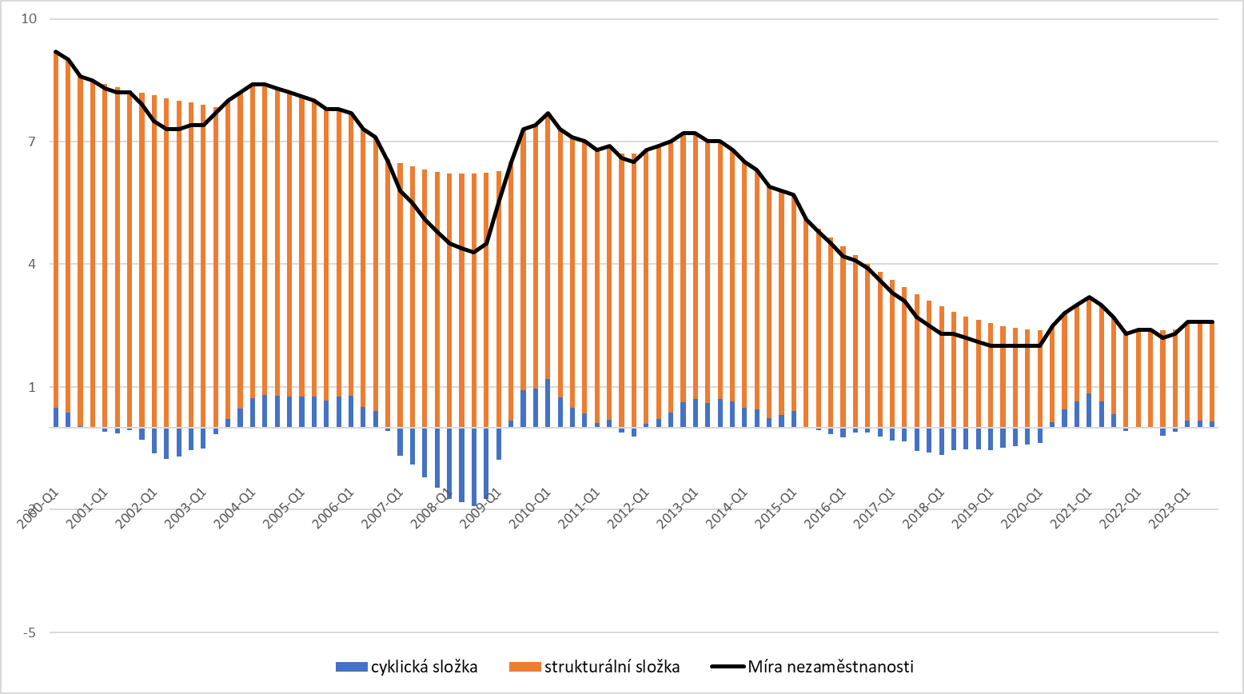
Dekompozice nezaměstnanosti v české ekonomice v letech 2000 až 2022 (v %, kvartální data)

Slide 69
Přirozená míra nezaměstnanosti - faktory
motivace lidí si hledat nové zaměstnání – pokud bude motivace vysoká, bude i při-rozená míra nezaměstnanosti relativně nižší. S tím je však spojena schopnost ekonomiky vytvářet průběžně nová pracovní místa a možnost územní mobility pracovní síly.
kvalita činnosti veřejné správy – pokud existuje souhra mezi potenciálními zaměstnavateli a zprostředkovateli práce (orgány veřejné správy ale i soukromé agentury) doprovázenou dobrou informovaností všech subjektů včetně pracovní síly, potom jsou toky zaměstnaných a nezaměstnaných v obou směrech na trhu práce efektivnější a přirozená míra nezaměstnanosti je tak nižší.
systém sociálního zabezpečení v průběhu nezaměstnanosti – čím je snazší se do systému kvalifikovat a čím je poskytovaná podpora vyšší a v delším časovém horizontu, tím nižší je snaha nezaměstnaných si hledat práci a tím pádem i vyšší míra přirozené míry nezaměstnanosti.
demografická a vzdělanostní skladba pracovní síly – záleží na věkové struktuře pracovní síly a úrovni jejich znalostí a dovedností. Pokud bude např. v populaci poměrně široké zastoupení mladé pracovní síly bez odpovídajícího vzdělání či starší pracovní síly, které mají větší problémy s uplatněním na trhu práce, bude i přirozená míra nezaměstnanosti vyšší.
Notes:
csvukrs

Slide 70
Míra nezaměstnanosti osob pod 25 let
 | 2008 | 2009 | 2010 | 2011 | 2012 | 2013 | 2014 | 2015 | 2016 | 2017
Greece | 21,9 | 25,7 | 33,0 | 44,7 | 55,3 | 58,3 | 52,4 | 49,8 | 47,3 | 43,6
Spain | 24,5 | 37,7 | 41,5 | 46,2 | 52,9 | 55,5 | 53,2 | 48,3 | 44,4 | 38,6
Italy | 21,2 | 25,3 | 27,9 | 29,2 | 35,3 | 40,0 | 42,7 | 40,3 | 37,8 | 34,7
Cyprus | 9,0 | 13,8 | 16,6 | 22,4 | 27,7 | 38,9 | 36,0 | 32,8 | 29,1 | 24,7
Portugal | 21,6 | 25,3 | 28,2 | 30,2 | 38,0 | 38,1 | 34,7 | 32,0 | 28,2 | 23,8
France | 19,0 | 23,6 | 23,3 | 22,6 | 24,4 | 24,9 | 24,2 | 24,7 | 24,6 | 22,3
Finland | 16,5 | 21,5 | 21,4 | 20,1 | 19,0 | 19,9 | 20,5 | 22,4 | 20,1 | 20,1
Slovakia | 19,3 | 27,6 | 33,9 | 33,7 | 34,0 | 33,7 | 29,7 | 26,5 | 22,2 | 18,9
Euro area (19 countries) | 16,1 | 20,7 | 21,5 | 21,4 | 23,6 | 24,4 | 23,7 | 22,3 | 20,9 | 18,8
Sweden | 20,2 | 25,0 | 24,8 | 22,8 | 23,7 | 23,6 | 22,9 | 20,4 | 18,9 | 17,8
European Union 28 | 15,9 | 20,3 | 21,4 | 21,8 | 23,3 | 23,8 | 22,2 | 20,3 | 18,7 | 16,8
Poland | 17,2 | 20,6 | 23,7 | 25,8 | 26,5 | 27,3 | 23,9 | 20,8 | 17,7 | 14,8
Ireland | 13,5 | 24,5 | 28,1 | 29,6 | 30,8 | 26,7 | 23,4 | 20,2 | 16,8 | 14,4
United Kingdom | 15,0 | 19,1 | 19,9 | 21,3 | 21,2 | 20,7 | 17,0 | 14,6 | 13,0 | 12,1
Malta | 12,4 | 15,2 | 14,0 | 14,0 | 14,8 | 13,7 | 12,5 | 12,6 | 11,9 | 11,3
Hungary | 19,5 | 26,4 | 26,4 | 26,0 | 28,2 | 26,6 | 20,4 | 17,3 | 12,9 | 10,7
Austria | 8,5 | 10,7 | 9,5 | 8,9 | 9,4 | 9,7 | 10,3 | 10,6 | 11,2 | 9,8
United States | 12,8 | 17,6 | 18,4 | 17,3 | 16,2 | 15,5 | 13,4 | 11,6 | 10,4 | 9,2
Netherlands | 8,6 | 10,2 | 11,1 | 10,0 | 11,7 | 13,2 | 12,7 | 11,3 | 10,8 | 8,9
Czech Republic | 9,9 | 16,6 | 18,3 | 18,1 | 19,5 | 18,9 | 15,9 | 12,6 | 10,5 | 7,9
Germany | 10,4 | 11,1 | 9,8 | 8,5 | 8,0 | 7,8 | 7,7 | 7,2 | 7,1 | 6,8
Japan | 7,3 | 9,3 | 9,5 | 8,3 | 8,2 | 6,8 | 6,2 | 5,5 | 5,1 | 4,7
Notes:
csvukrs

Slide 71
Makroekonomické agregáty – cenová hladina
Cenová hladina představuje všeobecnou úroveň cen v ekonomice (v makroekonomii se pohybujeme ne na dílčích trzích (např. banánů) ale agregátních trzích, kde sledujeme všechny ceny statků a služeb, které se navíc v čase vyvíjejí).
Cenová hladina se měří nejčastěji pomocí cenových indexů (CPI, PPI apod.)
Cenová hladina se v důsledku zdražování jednotlivých výrobků může zvyšovat, kdy v makroekonomii označujeme tento jev termínem inflace čili trvalý vzestup všeobecné cenové hladiny
Inflace je sice peněžní jev, nicméně její dopad na ekonomiku může být zásadní.
Notes:
csvukrs

Slide 72
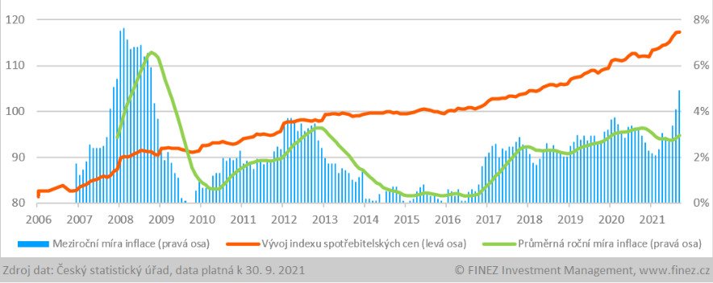
Vývoj míry inflace a CPI
Notes:
csvukrs

Slide 73
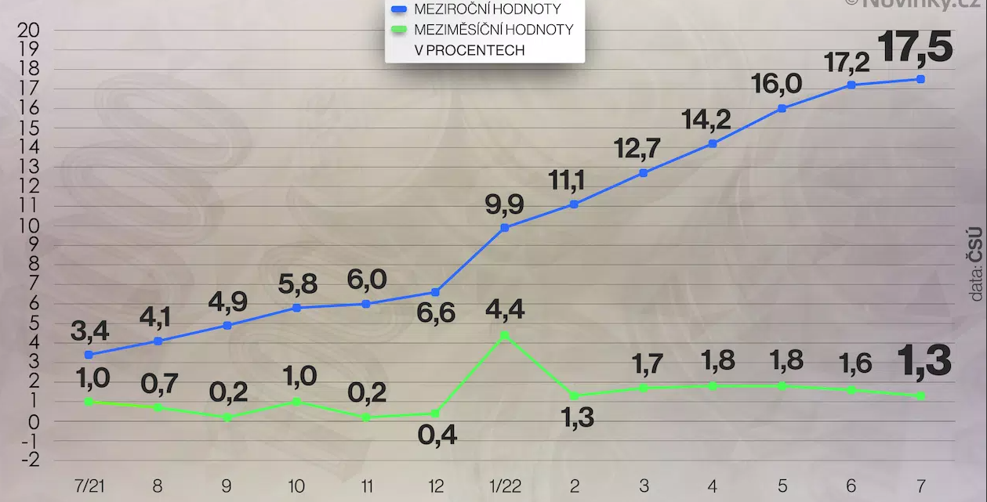
Vývoj míry inflace
Notes:
csvukrs

Slide 74
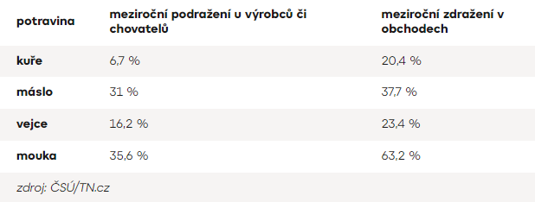
Srovnání růstu cen potravin
Notes:
csvukrs

Slide 75
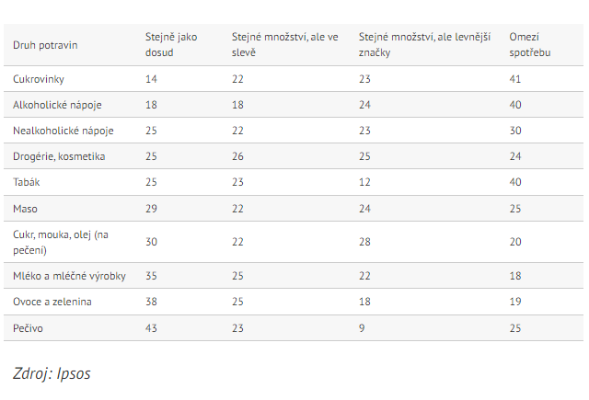
Na čem budou Češi šetřit
Notes:
csvukrs

Slide 76
Makroekonomické agregáty – vnější ekonomická pozice
Vnější ekonomická pozice vyjadřuje postavení dané ekonomiky ve světové ekonomice.
Současné ekonomiky nejsou uzavřené a čile se zapojují do mezinárodního obchodu, který jim může přinést celou řadů jak pozitivních dopadů, tak i negativních dopadů
V rámci světové ekonomiky můžeme s různou intenzitou sledovat toky zboží, služeb, osob a kapitálu mezi zeměmi.
Pro makroekonomy je tedy důležité nějaký způsobem zachytit postavení dané země vůči zbytku světa, což se nejčastěji stanovuje pomocí sledování účtů v rámci platební bilance, jež zjednodušeně řečeno vyjadřuje mezinárodní obchod s výrobky a službami a mezinárodní pohyb kapitálu do země a ze země.
Důležité jsou nejen toky v absolutních číslech, ale rovněž i výsledná salda jednotlivých účtů, čili jestli převažuje směr z ekonomiky nebo do ní.
Notes:
csvukrs

Slide 77
Inflace
Inflace je nejčastěji definována jako trvalý růst všeobecné (průměrné) cenové hladiny.
Inflace jako porucha rovnováhy (nejzřetelněji se projevuje růstem cen)
Inflace vs. zdražování
Cenová hladina P představuje průměrnou úroveň cen určitého souboru statků v běžném období (ceny P1) ve srovnání s cenami určitého vybraného základního období (ceny P0)
Notes:
csvukrs

Slide 78
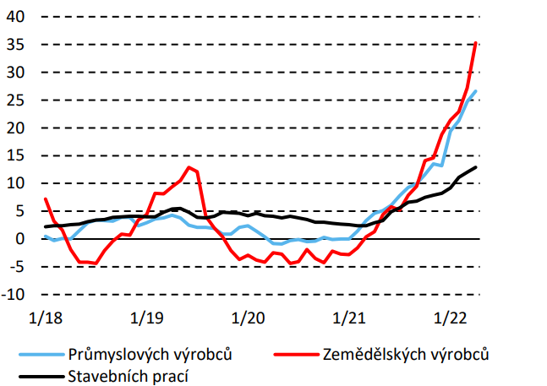
Ceny výrobců (meziroční změna v %)
Notes:
csvukrs

Slide 79
Inflace
Míra inflace vyjadřuje, jak rychle se zvýšovala cenová hladina, vztahující se k období t, ve srovnání s cenovou hladinou, vztahující se k období t-1
Měří se pomocí tzv. cenových indexů:
- Index spotřebitelských cen (CPI)
- Index cen výrobců (PPI) – promítá se do CPI
- Deflátor HDP
Cenový index = měří částku (mezi 2 obdobími), kterou je nutno nezbytné vynaložit na nákup určitého koše statků a služeb v běžném období ve srovnání s částkou, kterou bylo nutno vynaložit v období základním
Notes:
csvukrs

Slide 80
Inflace
Deflace = pokles cenové hladiny (např. míra inflace -0,8 %)
Desinflace = snižování míry inflace, tj. zpomalování (např. 8 % pak 6 % a 3,5 %)
Stagflace = stagnace ekonomiky spojená s růstem cenové hladiny (Y stagnuje a růst P)
Slumpflace = pokles reálného produktu spojený s růstem cenové hladiny (pokles Y a růst P)
Notes:
csvukrs

Slide 81
Inflace
Mírná (plíživá) - jednotky % ročně
Pádivá - pohybující se v desítkách % ročně
Hyperinflace - dosahuje stovky a tisíce procent ročně (peníze přestávají fungovat, rozšiřuje se naturální směna, používá se zahraniční měna, je nutná měnová reforma). Jedna z největších inflací postihla Německo, kde během let 1922-1923 vzrost cenový index ze 100 na 10 000 000 000
Typy inflace a její dopad na funkce peněz?
Notes:
csvukrs

Slide 82
Inflace
Otevřená inflace, jež se plně projevuje v růstu cenové hladiny a je zachycena v cenových indexech, které tvoří základ pro výpočet míry inflace.
Skrytá inflace, jež je zvláštní tím, že se zvyšování cen nepromítá do cenových indexů, což může být způsobeno např. chybně sestaveným košem, který nevzal v potaz měnící se nákupní zvyklosti ekonomických subjektů, zejména domácností. Dalším projevem může být zhoršení kvality výrobků beze změny ceny.
Potlačená inflace nastává tehdy, když je růst cen administrativně bržděn – např. formou zmrazení cen, což zpravidla mívá jen dočasný charakter, po kterém ceny „vyletí“ raketově nahoru nebo se začne rozvíjet šedá nebo dokonce černá ekonomika.
Notes:
csvukrs

Slide 83
Míra inflace
 | 2006 | 2007 | 2008 | 2009 | 2010 | 2011 | 2012 | 2013 | 2014 | 2015 | 2016 | 2017
EU (28 countries) | 2,3 | 2,4 | 3,7 | 1 | 2,1 | 3,1 | 2,6 | 1,5 | 0,5 | 0 | 0,3 | 1,7
Euro area (19 countries) | 2,2 | 2,2 | 3,3 | 0,3 | 1,6 | 2,7 | 2,5 | 1,3 | 0,4 | 0 | 0,2 | 1,5
Bulgaria | 7,4 | 7,6 | 12 | 2,5 | 3 | 3,4 | 2,4 | 0,4 | -1,6 | -1,1 | -1,3 | 1,2
Czech Republic | 2,1 | 2,9 | 6,3 | 0,6 | 1,2 | 2,2 | 3,5 | 1,4 | 0,4 | 0,3 | 0,6 | 2,4
Germany | 1,8 | 2,3 | 2,8 | 0,2 | 1,1 | 2,5 | 2,1 | 1,6 | 0,8 | 0,1 | 0,4 | 1,7
Ireland | 2,7 | 2,9 | 3,1 | -1,7 | -1,6 | 1,2 | 1,9 | 0,5 | 0,3 | 0 | -0,2 | 0,3
Greece | 3,3 | 3 | 4,2 | 1,3 | 4,7 | 3,1 | 1 | -0,9 | -1,4 | -1,1 | 0 | 1,1
Spain | 3,6 | 2,8 | 4,1 | -0,2 | 2 | 3 | 2,4 | 1,5 | -0,2 | -0,6 | -0,3 | 2
Italy | 2,2 | 2 | 3,5 | 0,8 | 1,6 | 2,9 | 3,3 | 1,2 | 0,2 | 0,1 | -0,1 | 1,3
Hungary | 4 | 7,9 | 6 | 4 | 4,7 | 3,9 | 5,7 | 1,7 | 0 | 0,1 | 0,4 | 2,4
Austria | 1,7 | 2,2 | 3,2 | 0,4 | 1,7 | 3,6 | 2,6 | 2,1 | 1,5 | 0,8 | 1 | 2,2
Poland | 1,3 | 2,6 | 4,2 | 4 | 2,6 | 3,9 | 3,7 | 0,8 | 0,1 | -0,7 | -0,2 | 1,6
Portugal | 3 | 2,4 | 2,7 | -0,9 | 1,4 | 3,6 | 2,8 | 0,4 | -0,2 | 0,5 | 0,6 | 1,6
Romania | 6,6 | 4,9 | 7,9 | 5,6 | 6,1 | 5,8 | 3,4 | 3,2 | 1,4 | -0,4 | -1,1 | 1,1
Slovakia | 4,3 | 1,9 | 3,9 | 0,9 | 0,7 | 4,1 | 3,7 | 1,5 | -0,1 | -0,3 | -0,5 | 1,4
Finland | 1,3 | 1,6 | 3,9 | 1,6 | 1,7 | 3,3 | 3,2 | 2,2 | 1,2 | -0,2 | 0,4 | 0,8
Sweden | 1,5 | 1,7 | 3,3 | 1,9 | 1,9 | 1,4 | 0,9 | 0,4 | 0,2 | 0,7 | 1,1 | 1,9
United Kingdom | 2,3 | 2,3 | 3,6 | 2,2 | 3,3 | 4,5 | 2,8 | 2,6 | 1,5 | 0 | 0,7 | 2,7
Iceland | 4,6 | 3,6 | 12,8 | 16,3 | 7,5 | 4,2 | 6 | 4,1 | 1 | 0,3 | 0,8 | -1,7
Notes:
csvukrs

Slide 84
Děkuji za pozornost

